Slide 1
SQL (Structure Query Language)

Slide 2
SQL
Linguagem para:
  Definição de dados: criação das estruturas
    Data Definition Language (DDL)
  Manipulação de dados: atualização e consultas
    Data Manipulation Language (DML)
Notes:
1

Slide 3
Histórico
Linguagem SQUEL desenvolvida pela IBM para um banco de dados experimental R
Baseada no padrão ANSI e ISO:
  SQL-86
  SQL-89
  SQL-92
  SQL:1999
  SQL:2003
A maioria dos SGBD comerciais suportam o SQL-92, e algumas das caracteristicas das últimas versões

Slide 4
Mais SQL
SQL é considerada a razão principal para o sucesso dos bancos de dados relacionais comerciais
  Tornou-se a linguagem padrão para bases relacionais
  Funciona entre diferentes produtos
  Embedded SQL: Delphi, Visual Studio, Java, C/C++, Cobol…
  Fácil uso para o usuário

Slide 5
SQL como Linguagem de Definição de Dados
Permite especificar:
O esquema de cada relação
O domínio dos valores associados a cada atributo
Restrições de integridade
O conjunto de índices
Visões
Permissão de acesso às relações

Slide 6
DDL

Slide 7
Criando uma base de dados
Criação de um BD
  SQL padrão não oferece tal comando
    BDs são criados via ferramentas do SGBD
  alguns SGBDs (SQL Server, DB2, MySQL) oferecem este comando
    create database nome_BD
    drop database nome_BD

Slide 8
Criando Esquemas em SQL
Comandos para definição de esquemas
  create table
    define a estrutura da tabela, suas restrições de integridade e cria uma tabela vazia
  alter table
    modifica a definição de uma tabela (I / E / A atributos; I / E RIs)
    RIs básicas:
      atributos chave não podem ser removidos de uma tabela
      atributos NOT NULL não podem ser inseridos em uma tabela
  drop table
    remove uma tabela com todas as suas tuplas

Slide 9
Criação de Tabelas
CREATE TABLE
Colunas são especificadas primeiro, sob a forma:
Depois Chaves, integridade referencial e restrições de integridade
CREATE TABLE <nome_da_tabela>
(C₁ D₁, C₂ D₂, ..., C_{n} D_{n},
...
PRIMARY KEY <lista_de_Colunas>,
FOREIGN KEY <nome_da_coluna> REFERENCES <nome_tab_ref>(<nome_da_coluna_ref>));
  cada C_{i} é uma coluna no esquema da tabela
  D_{i} é o tipo de dado no domínio da coluna C_{i}

Slide 10
Criando tabelas em SQL
  CREATE TABLE Ambulatorios (
  nroa int,
  andar numeric(3) NOT NULL,
  capacidade int,
  PRIMARY KEY(nroa)
  )
  CREATE TABLE Medicos (
  codm int,
  nome varchar(40) NOT NULL,
  idade Integer NOT NULL,
  especialidade char(20),
  CPF numeric(11) UNIQUE,
  cidade varchar(30),
  nroa int,
  PRIMARY KEY(codm),
  FOREIGN KEY(nroa) REFERENCES Ambulatorios
  )

Slide 11
Create Table
Exemplo:
create table produto
(codigo integer not null primary key,
descricao varchar(30),
tipo varchar (20)
)
Codigo | Descricao | tipo

Slide 12
Alterando Tabelas
ALTER TABLE nome_tabela
ADD [COLUMN] nome_atributo_1 tipo_1 [{RIs}]
[{, nome_atributo_n tipo_n [{RIs}]}]
|
MODIFY [COLUMN] nome_atributo_1 tipo_1 [{RIs}]
[{, nome_atributo_n tipo_n [{RIs}]}]
|
DROP COLUMN nome_atributo_1
[{, nome_atributo_n }]
|
ADD CONSTRAINT nome_RI_1 def_RI_1
[{, nome_RI_n def_RI_n}]
|
DROP CONSTRAINT nome_RI_1
[{, nome_RI_n}]
|
[ADD|DROP] [PRIMARY KEY ...|FOREIGN KEY ...]

Slide 13
Exemplos: alteração de tabela
CREATE TABLE empregados (
codigo_empregado int primary key,
nome varchar(60),
data_nascimento datetime,
salario decimal(10,2),
cidade varchar(60),
estado varchar(30)
)
-- Alterando um campo - Adicionar
ALTER TABLE empregados ADD sexo varchar(10)
-- Adicionar mais de um campo.
ALTER TABLE empregados ADD cpf varchar(20),rg varchar(15)

Slide 14
Exemplos: Alteração de tabela
Considerando a tabela anterior. Alterar o tipo do campo.
ALTER TABLE empregados ALTER COLUMN sexo varchar(30)
ALTER TABLE empregados ALTER COLUMN cpf int

Slide 15
Exemplo: Alteração de tabela - Exclusão
Exclusão de campo
ALTER TABLE empregados DROP COLUMN sexo
ALTER TABLE empregados DROP COLUMN cpf,rg
Exclusão de tabela (tenha certeza do que está fazendo!)
  DROP TABLE empregados

Slide 16
Exemplo alteração de tabelas (chaves)
create table vendedor (
codigo_vendedor int not null primary key,
nome varchar (50),
idade char (3),
sexo char (1),
salario decimal (10,2)
)
create table cliente (
codigo_cliente int not null primary key,
nome varchar (50),
cidade varchar (10),
tipo_industria char (1)
)
create table pedido (
numero_pedido int not null primary key,
codigo_cliente int,
codigo_vendedor int,
valor_pedido decimal (10,2)
)
-- Vamos incluir as chaves estrangeiras.

Slide 17
Exemplo alteração de tabelas (chaves)
alter table pedido
add constraint fk_pedido_cliente foreign key (codigo_cliente)
references cliente (codigo_cliente) on update cascade on delete cascade
alter table pedido
add constraint fk_pedido_vendedor foreign key (codigo_vendedor)
references vendedor (codigo_vendedor) on update cascade on delete cascade

Slide 18
Domínios

Slide 19
Restrições
NOT NULL
  Restrição aplicada em colunas cujos valores não podem ser nulos
Valor Default
  Usado para inicializar o valor de uma coluna
  DEFAULT <valor> logo após a restrição:
create table produto
(codigo integer not null primary key,
descricao varchar(30),
tipo varchar (20)
)

Slide 20
Tipos de Domínios em SQL
char(n). Character de tamanho n definido pelo usuário
varchar(n).
int ou integer
Smallint
numeric(p,d) pode usar também decimal
real, double precision
float(n)
…

Slide 21
BANCO DADOS
FIREBIRD
Firebird Foundation
Versão estável 2.5x . Versão mais recente 3.x
https://www.firebirdsql.org/en/firebird-2-5/#Win32

Slide 22
Ambiente – SQL Server 2014 - Express
O SGBD utilizado será da Microsoft.
Servidor: SQL Server 2014 – Express.
Gerenciamento: SQL Server Management Studio (SSMS).
Download: SQL Server 2014 express download
  https://www.microsoft.com/pt-br/download/details.aspx?id=42299
  Limitações e outras descrições – Fonte: Microsoft.

Slide 23
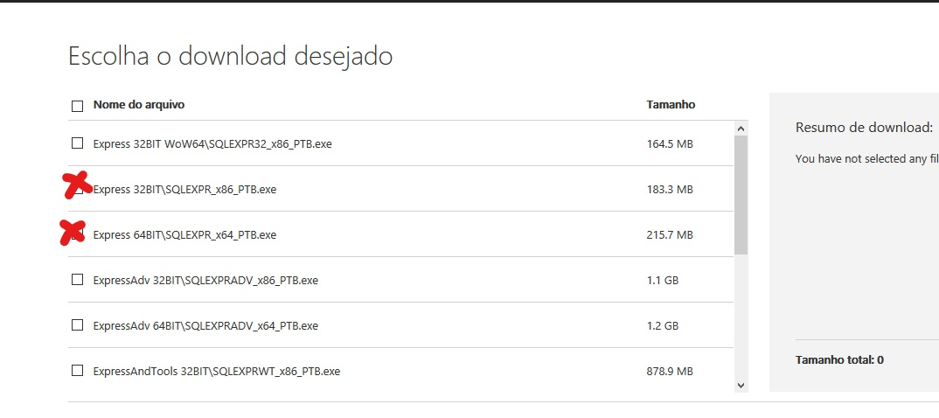
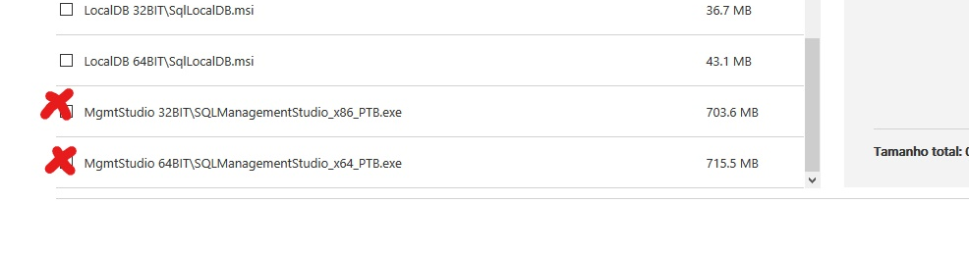
Download do SQL Server 2014

Slide 24
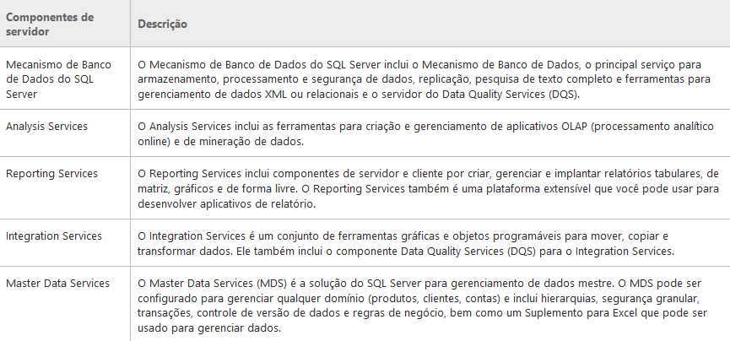
Componentes de servidor – SQL Server 2014

Slide 25
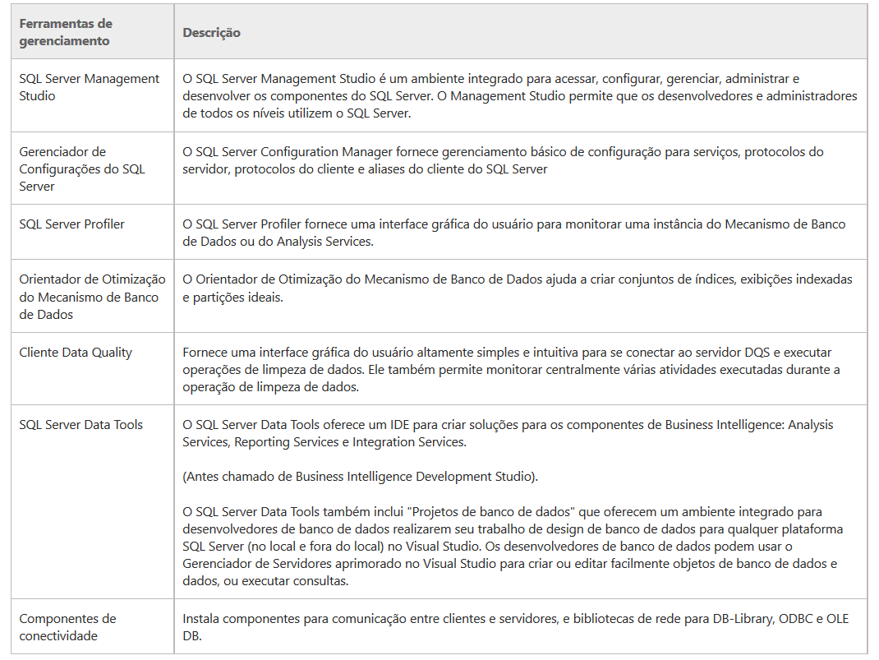
Ferramentas de gerenciamento

Slide 26
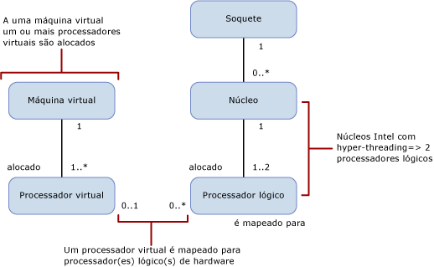
Limitações - Definições

Slide 27
Tabela de limitações do SQL - Server
Edição do SQL Server | Capacidade máxima de computação usada por uma única instância (SQL Server Mecanismo de Banco de Dados) | Capacidade máxima de computação usada por uma única instância (AS, RS)
Enterprise Edition: licenciamento baseado em núcleo¹ | Máximo do sistema operacional | Máximo do sistema operacional
Desenvolvedor | Máximo do sistema operacional | Máximo do sistema operacional
Evaluation | Máximo do sistema operacional | Máximo do sistema operacional
Business Intelligence | Limitado a menos de 4 soquetes ou 16 núcleos | Máximo do sistema operacional
Standard | Limitado a menos de 4 soquetes ou 16 núcleos | Limitado a menos de 4 soquetes ou 16 núcleos
Web | Limitado a menos de 4 soquetes ou 16 núcleos | Limitado a menos de 4 soquetes ou 16 núcleos
Express | Limitado a menos de 1 soquete ou 4 núcleos | Limitado a menos de 1 soquete ou 4 núcleos
Express with Tools | Limitado a menos de 1 soquete ou 4 núcleos | Limitado a menos de 1 soquete ou 4 núcleos
Express with Advanced Services | Limitado a menos de 1 soquete ou 4 núcleos | Limitado a menos de 1 soquete ou 4 núcleos

Slide 28
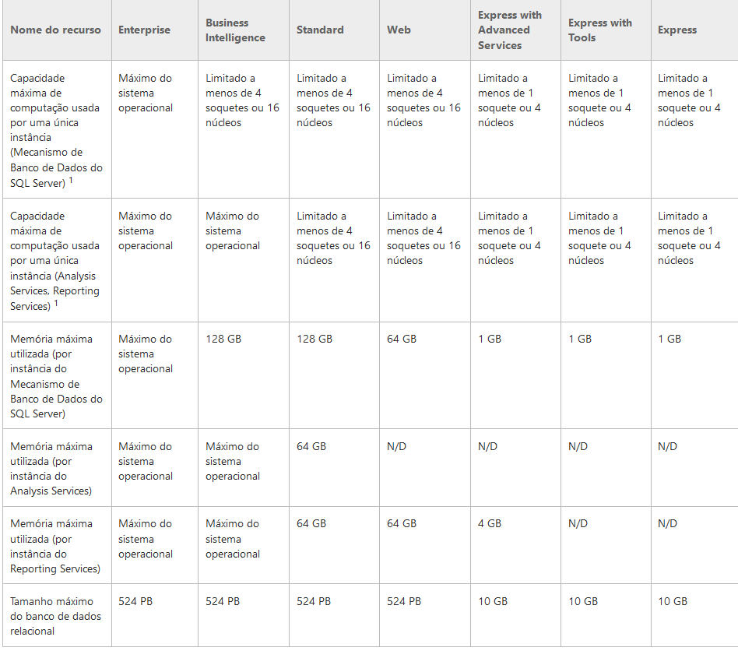

Slide 29
Limitações gerais do SQL Server 2014
https://msdn.microsoft.com/pt-br/library/ms143432(v=sql.120).aspx

Slide 30
Tarefa 7:
Em SQL crie os BD: empresas e livros.
Escreva os comandos SQL para:
  Criação de tabelas:
    7 tabelas para empresa;
    6 tabelas para livros;
  Alteração de campos ( 3 exemplos ).
  Exclusão de campos (3 exemplos ).
Salve um arquivo texto com os códigos SQL feitos.

